Slide 1
OCR과 NetVLAD를 활용한 이미지 기반 위치 추정 시스템
Pearl 최진, 김현빈

Slide 2


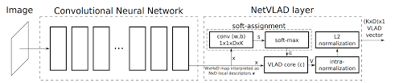
적용 기술
easyocr, netvlad, pytorch 사용

Slide 3
알고리즘
0. 비교 이미지에서 OCR TEXT, 특징 벡터 추출, 저장
----------------------------------------------------------------------
쿼리 이미지에서 OCR TEXT, 특징 벡터 추출
쿼리 이미지에서 OCR TEXT 값 중 층수를 구별할 정보(‘SW’,’AI’,’200~299’,’300~399)
존재 시 층수 구별
2의 정보를 바탕으로 구별된 정보에서 추출된 모든 OCR TEXT key와
비교 이미지의 OCR TEXT key 비교
만약 존재한다면 비교 이미지의 OCR TEXT key의 값(이미지 이름)들과
코사인 유사도 비교
5. 가장 높은 유사도를 가진 이미지의 좌표 표시

Slide 4
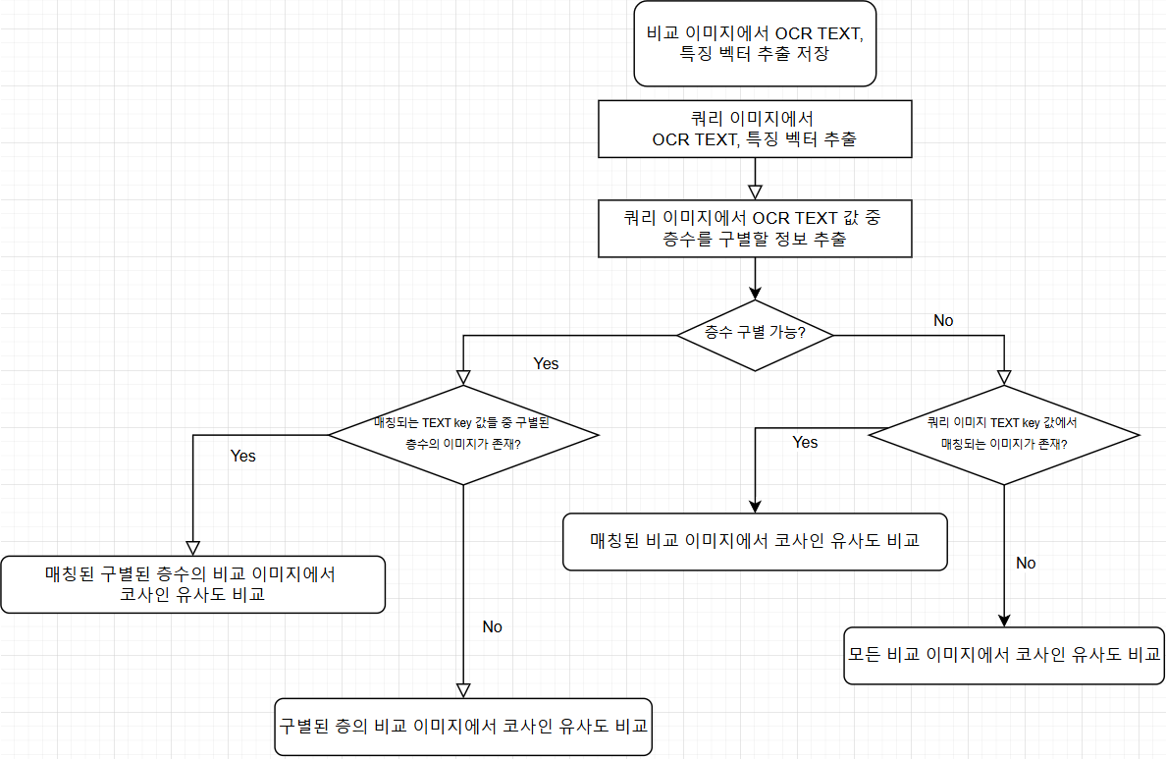
구조

Slide 5
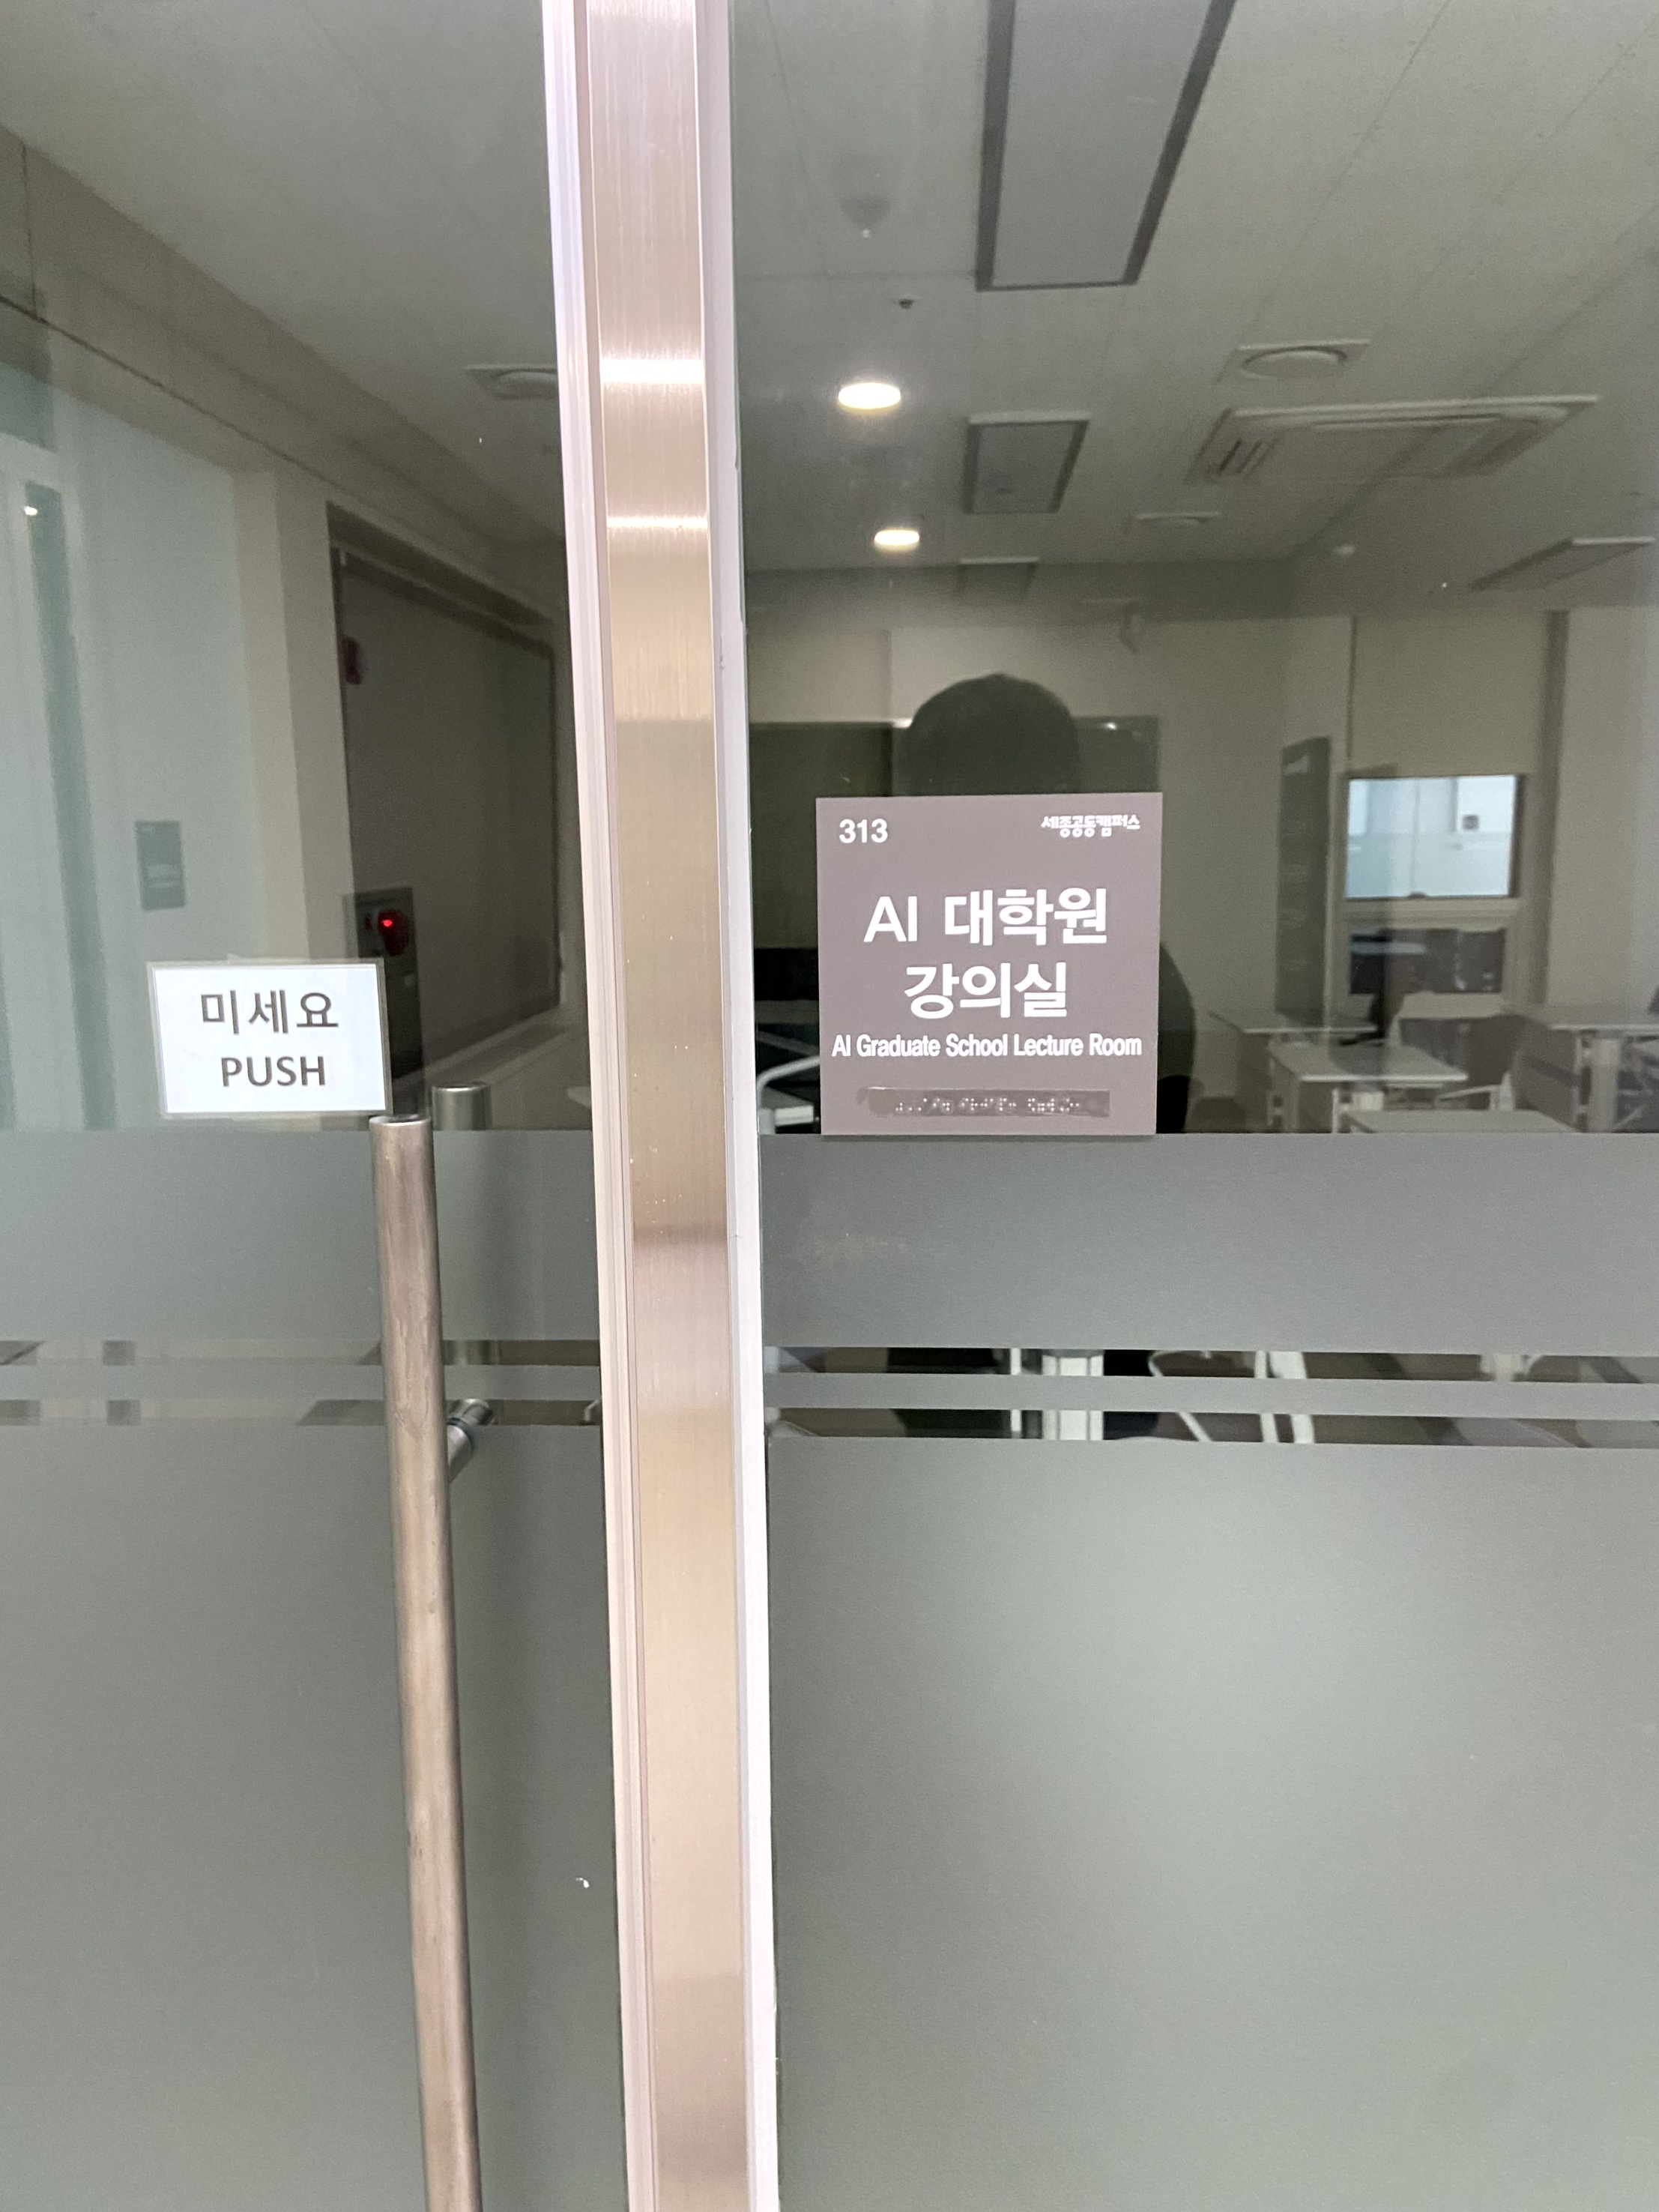
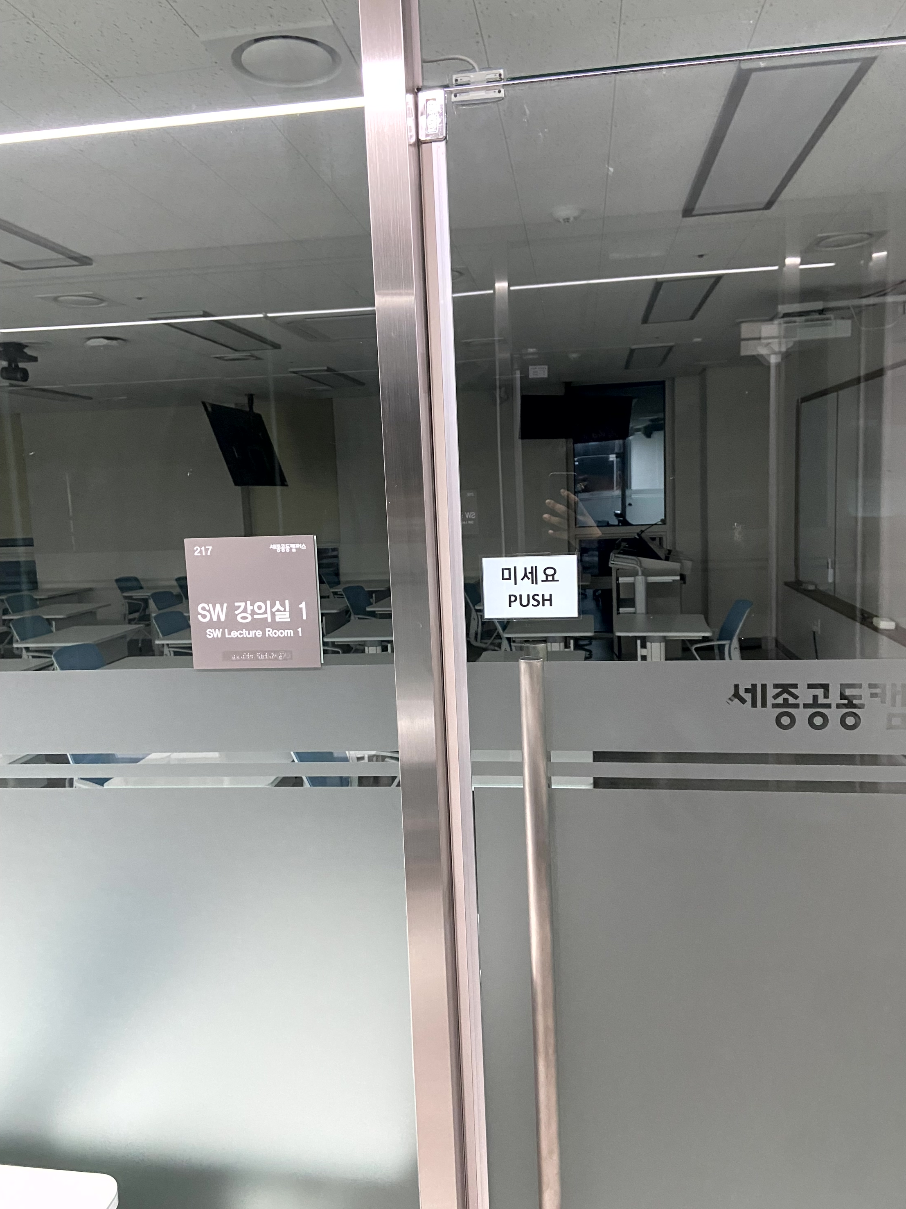
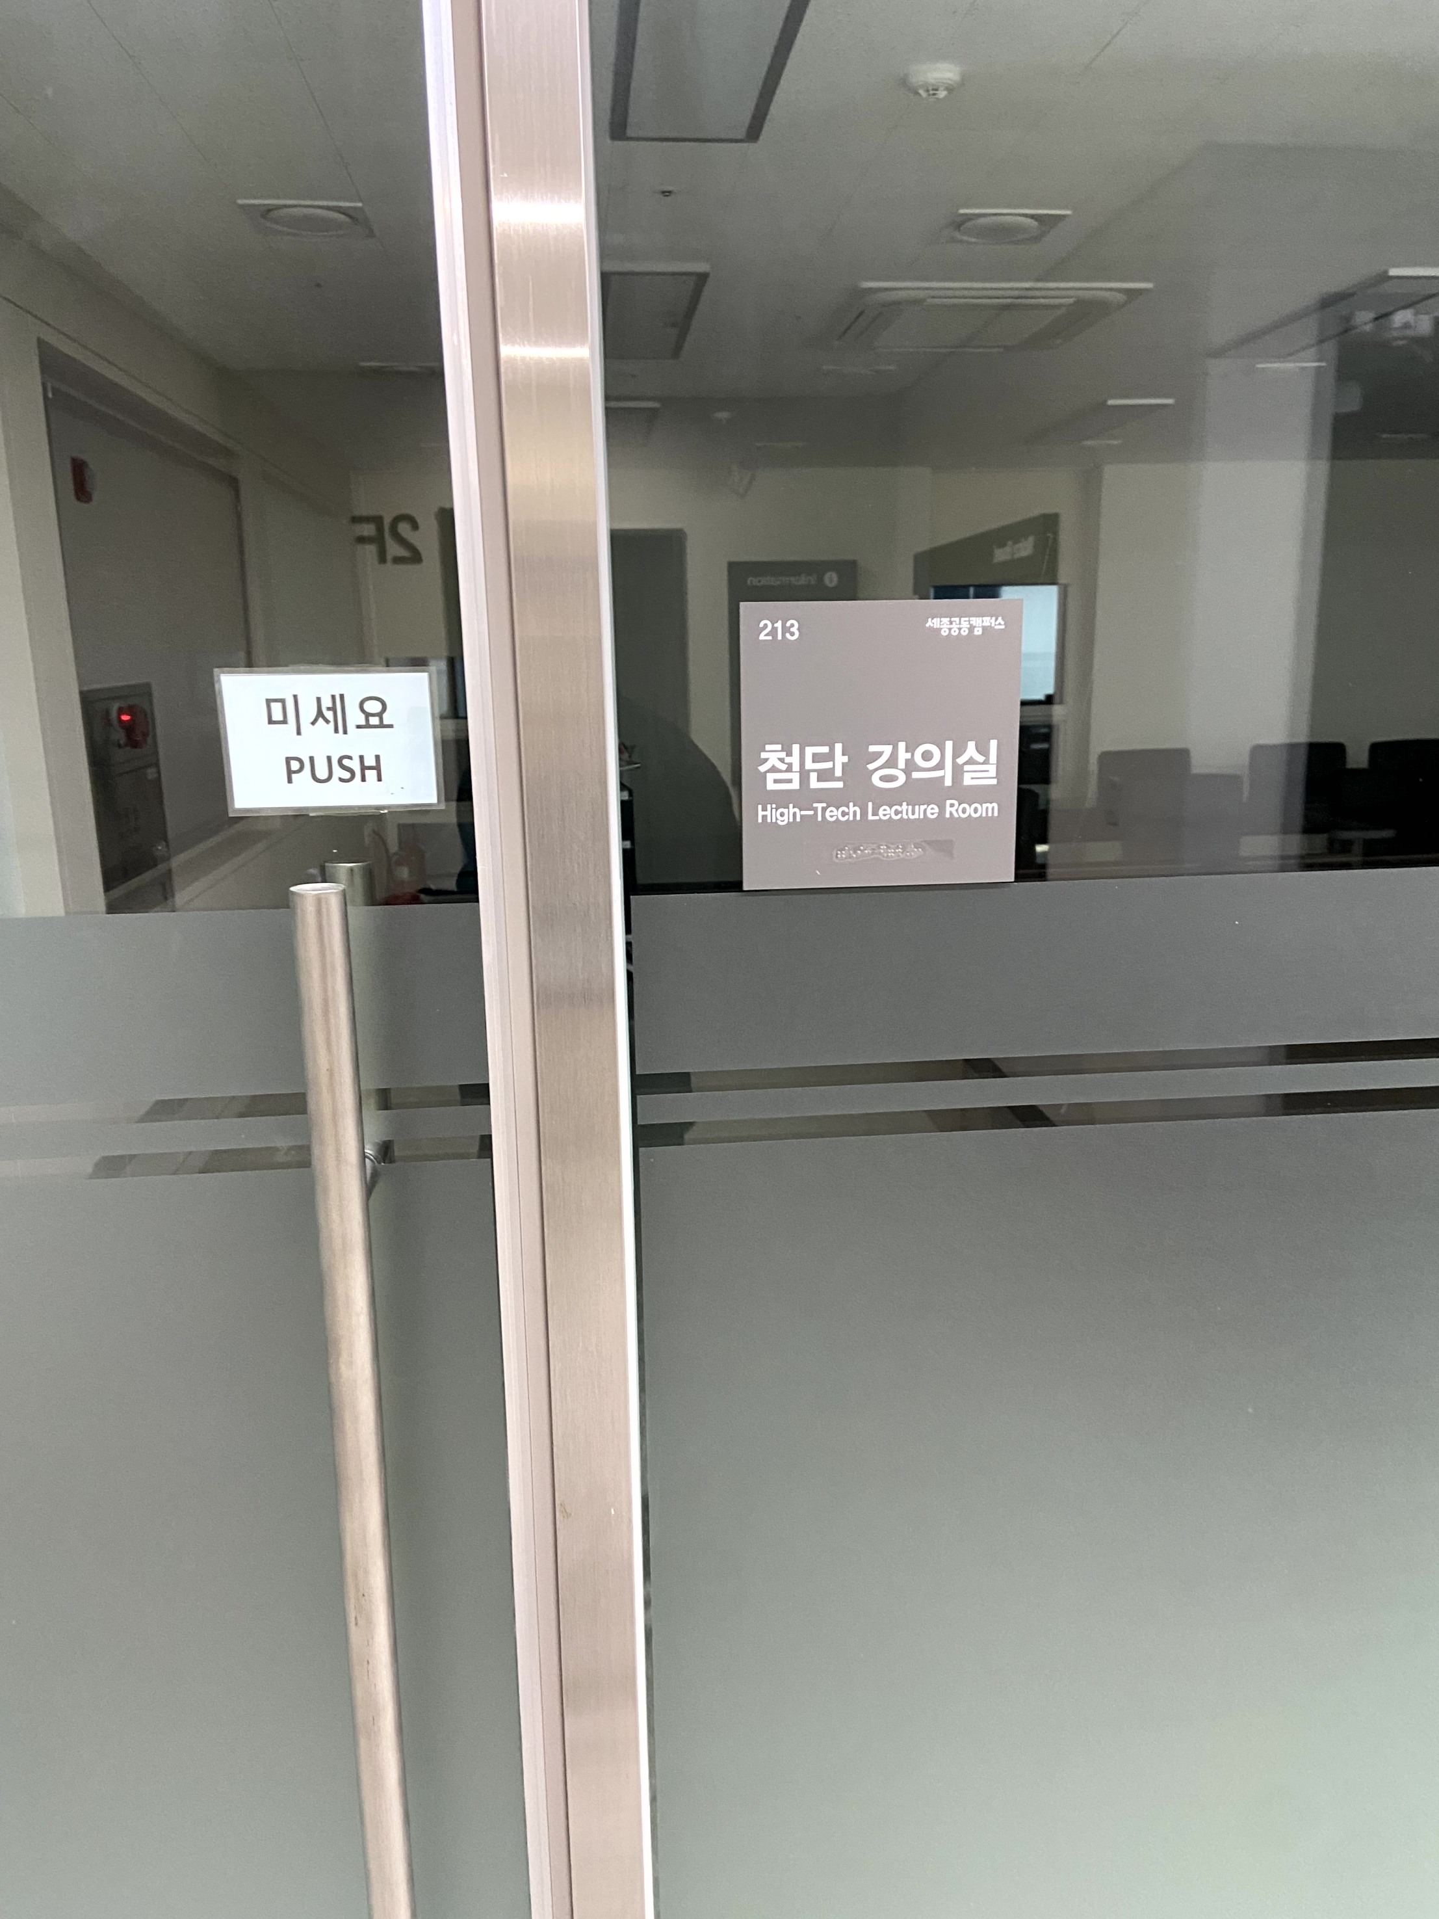
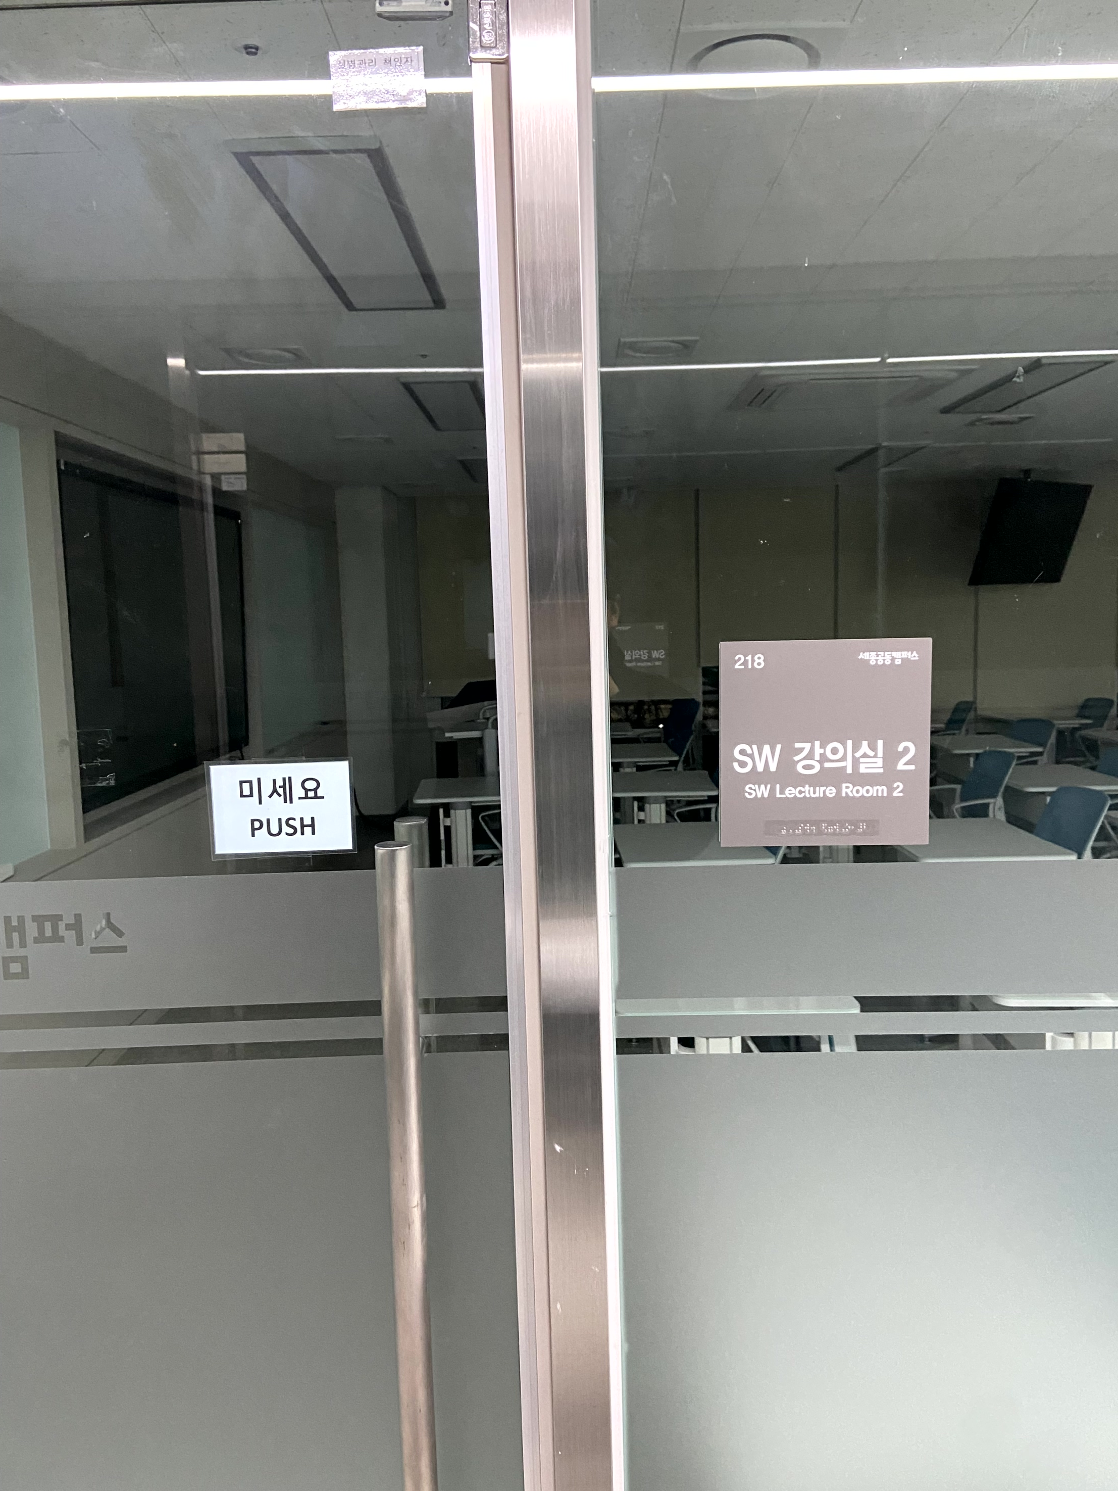
알고리즘
구별된 정보에서 추출된 모든 OCR TEXT key와 비교 이미지의 OCR TEXT key 비교
비교 이미지의 OCR TEXT key 값 중 20개 이하의 값이 포함된 key만 사용
20개 이상의 값은 너무 변별력이 없다고 판단
['미세요', 'PUSH', '고정문', '세중공동캠퍼스', 'CARD', '강의실', '3F', '소화기', '2', '1', '연구실', 'SW']

Slide 6
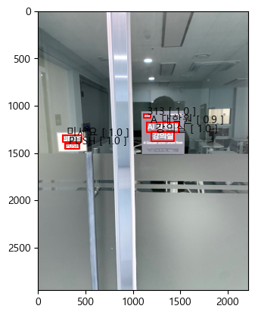
알고리즘
구별된 정보에서 추출된 모든 OCR TEXT key와 비교 이미지의 OCR TEXT key 비교
비교 이미지의 OCR TEXT key 값 중 20개 이하의 값이 포함된 key만 사용
쿼리 이미지의 모든 key를 비교하기 때문에 높은 검출률을 가질 수 있을 것으로 판단
‘313’, ‘A 대학원’ ‘미세요’ ‘강의실’, 'PUSH’
-> ‘313’, ‘A 대학원’ 사용
-> 위의 text 중 ‘313’은 유용한 text

Slide 7
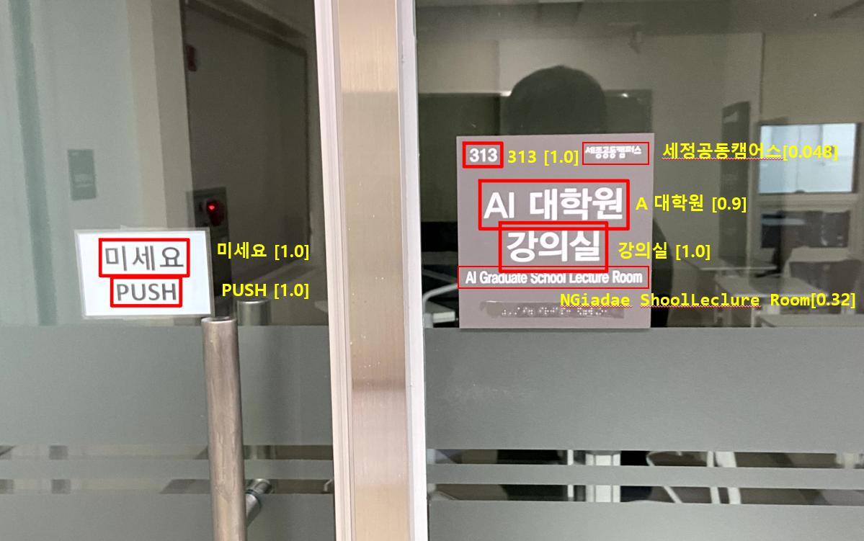
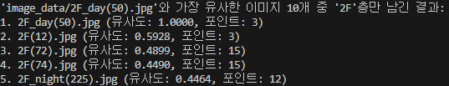
성능
구별된 정보에서 추출된 모든 OCR TEXT key와 비교 이미지의 OCR TEXT key 비교
유사도 검색 결과
ocr 결과

Slide 8
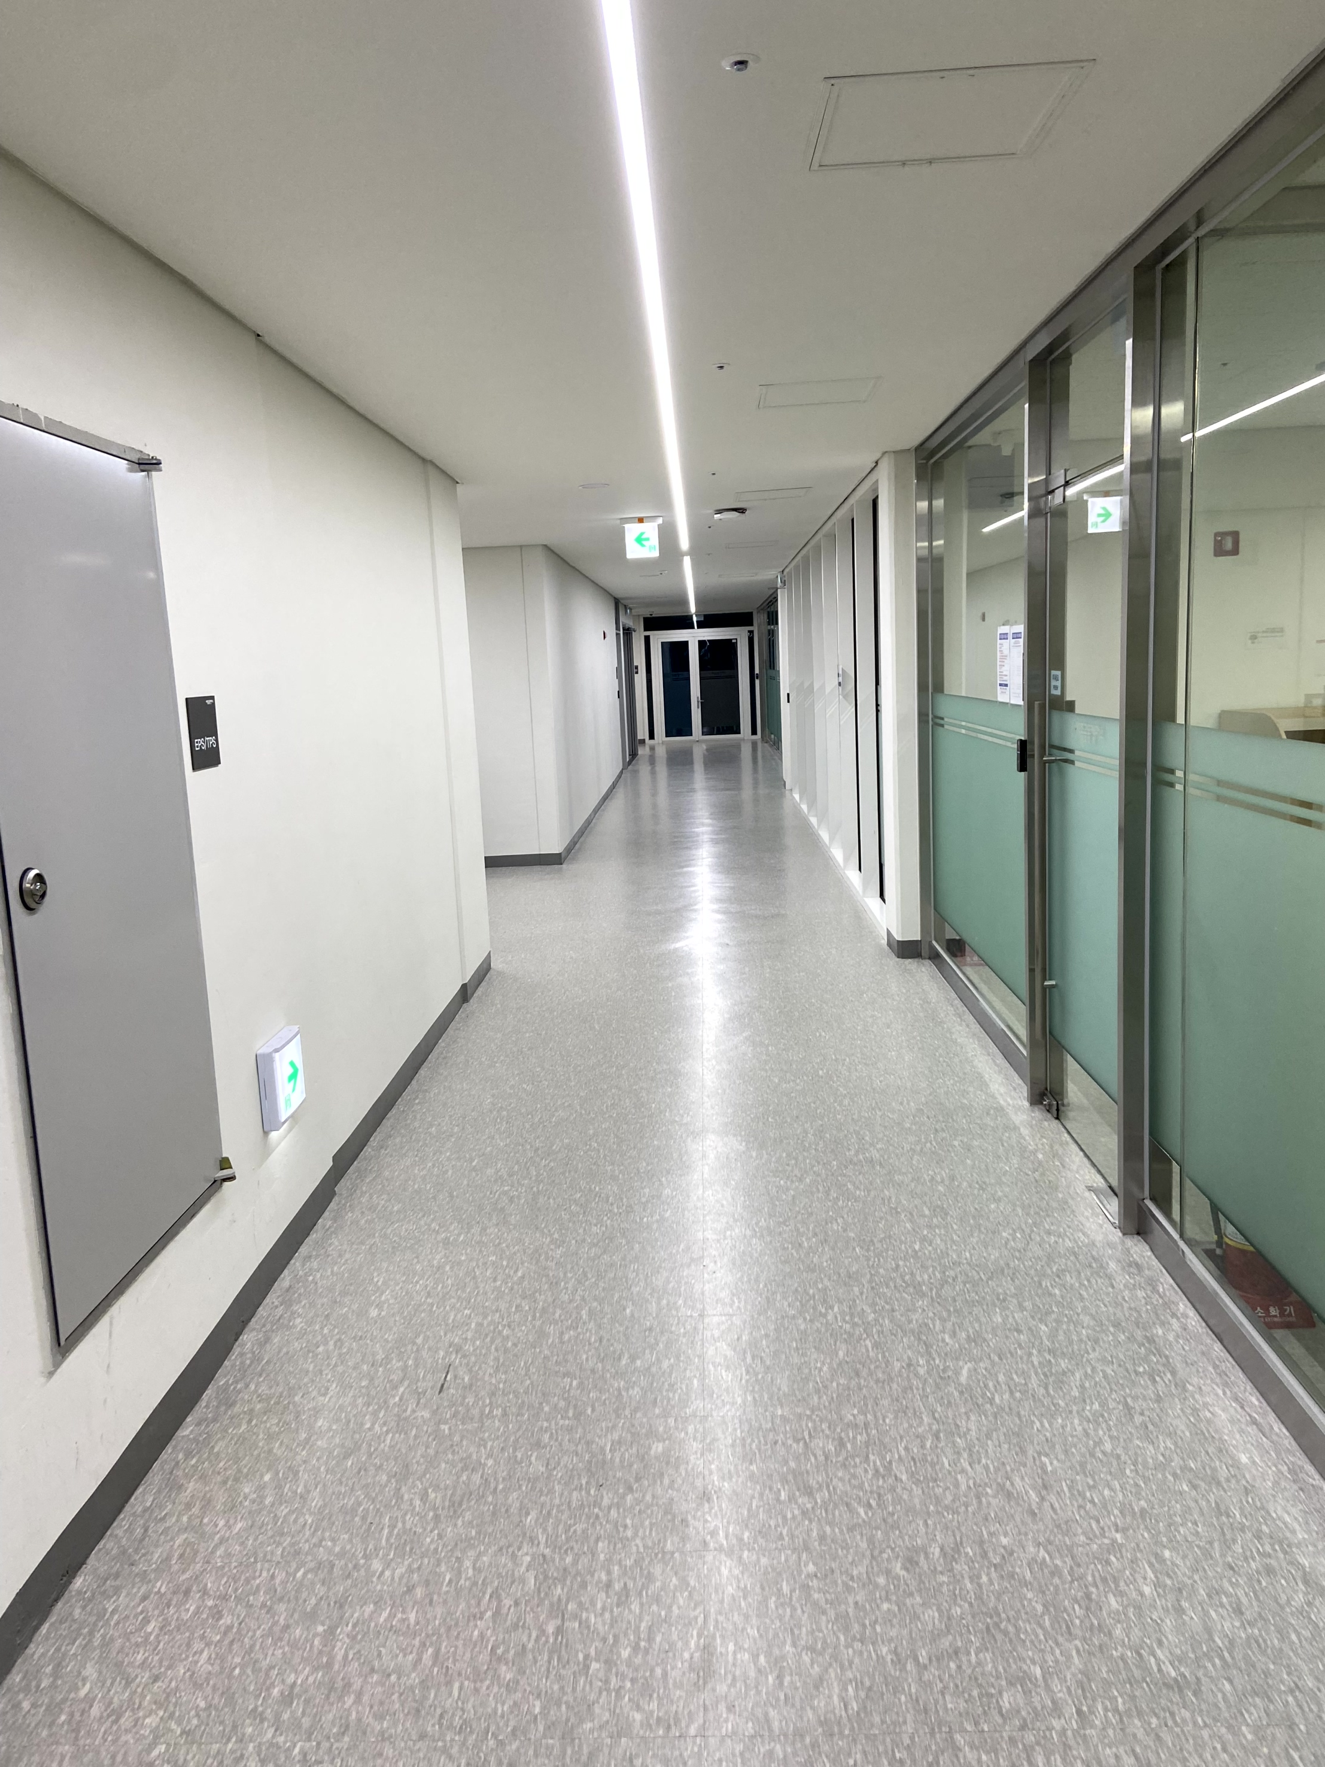
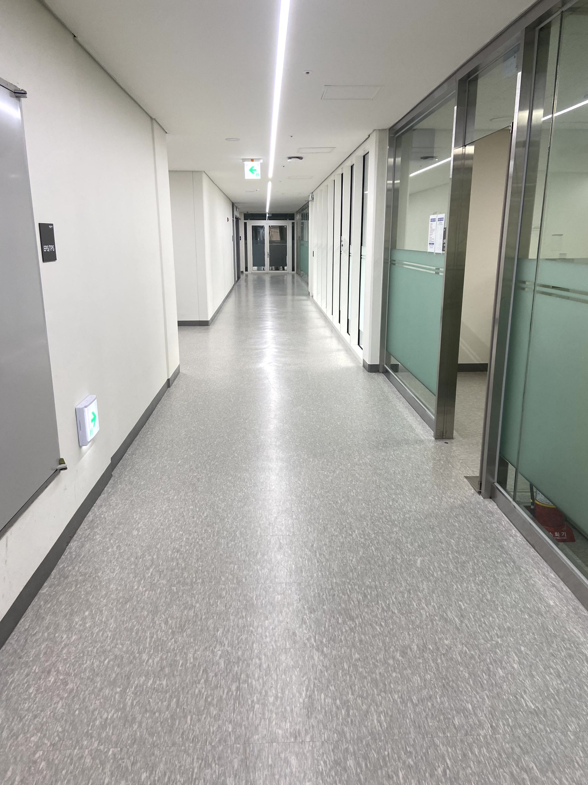
성능
구별된 정보에서 추출된 모든 OCR TEXT key와 비교 이미지의 OCR TEXT key 비교
OCR 실패시에도 NetVLAD로 위치 추정 성공

Slide 9
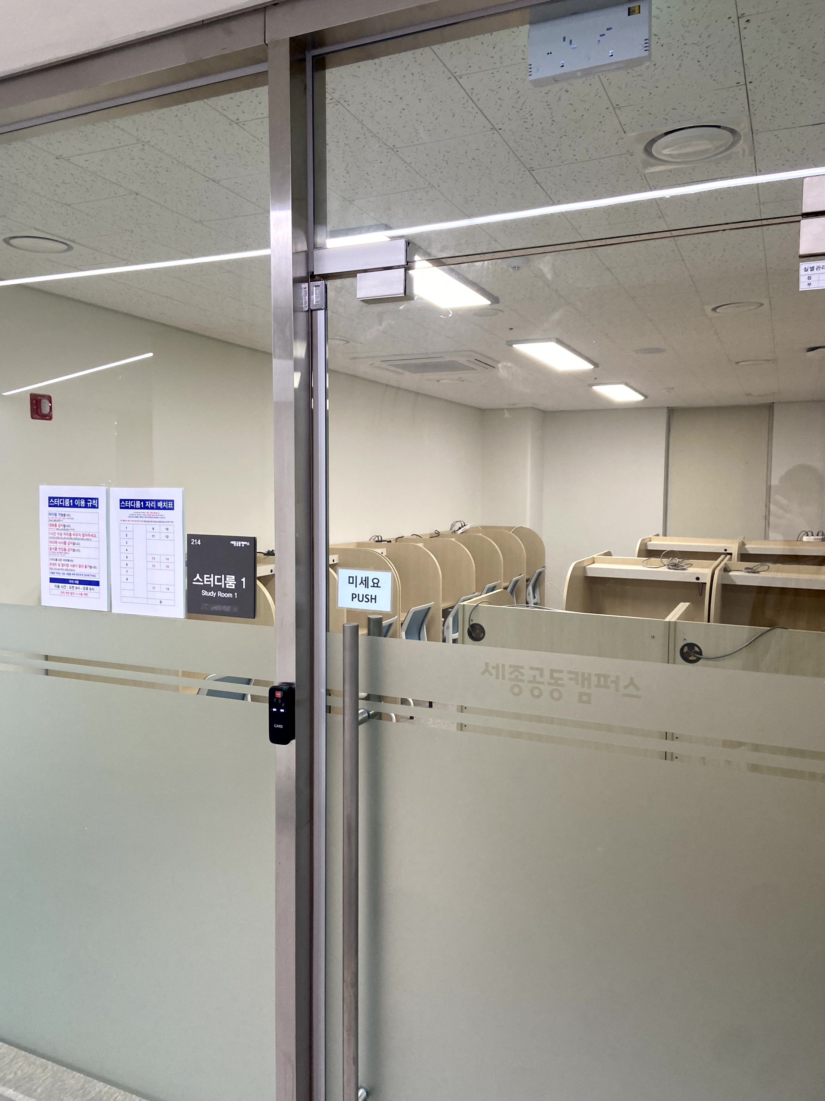
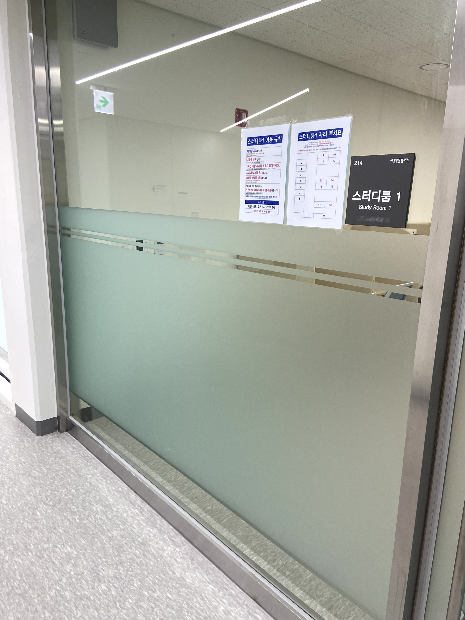
성능
구별된 정보에서 추출된 모든 OCR TEXT key와 비교 이미지의 OCR TEXT key 비교
OCR을 이용하여 성공적으로 위치 추정 성공

